Slide 1
Малые аномалии развития сердца в эхокардиографии
Чеснокова К. А. врач ОФД
Зав. отд. функциональной диагностики Брюховец Т. В.

Slide 2
Малые аномалии развития сердца (МАРС)– это анатомические изменения архитектоники сердца и магистральных сосудов , не приводящие к существенным нарушениям функции сердечно -сосудистой системы
Частота выявления их при эхокардиографическом исследовании (ЭхоКГ) среди детей и подростков колеблется от 39 до 68,9%,а в 40% случаев их бывает несколько у одного ребенка.

Slide 3
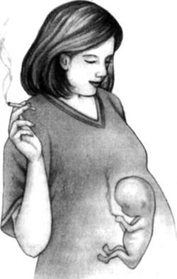
Этиология
Основной причиной возникновения таких аномалий являются наследственно обусловленные соединительнотканные дисплазии
Провоцирующие факторы:
-Наследственную предрасположенность
- Хромосомные болезни
- Стресс во время беременности
- Недостаточное либо несбалансированное питание будущей мамы
- Радиационное облучение женщины при вынашивании
- Курение при беременности.
Употребление будущей мамой алкоголя или
наркотических веществ в 1 триместре.
- Неблагоприятную экологическую обстановку
- Инфекции у будущей мамы.
-Прием беременной лекарственных препаратов

Slide 4
Классификация МАРС по С. Ф. Гнусаеву, 2001 г.
Локализация и форма : предсердия и межпредсердная перегородка: пролабирующий клапан нижней полой вены, увеличенный евстахиев клапан более 1 см, открытое овальное окно, небольшая аневризма межпредсердной перегородки, пролабирующие гребенчатые мышцы в правом предсердии
трикуспидальный клапан: смещение септальной створки в полость правого желудочка в пределах 10 мм, дилатация правого атриовентрикулярного отверстия, пролапс трикуспидального клапана
легочная артерия: дилатация ствола легочной артерии, пролапс створок
аорта: погранично узкий и широкий корень аорты, дилатация синуса Вальсальвы, двустворчатый клапан аорты, асимметрия и пролапс створок клапана аорты

Slide 5
левый желудочек : трабекулы ( поперечная ,продольная , диагональная) , небольшая аневризма межжелудочковой перегородки
митральный клапан: пролапс митрального клапана, эктопическое крепление хорд, нарушенное распределение хорд передней и (или) задней створки, «порхающие» хорды, дополнительные и аномально расположенные папиллярные мышцы
Осложнения и сопутствующие изменения: инфекционный кардит, кальцификация, миксоматоз, фиброзирование створок клапанов, разрывы хорд, нарушения сердечного ритма.
Характеристика гемодинамики: регургитация, ее степень, наличие недостаточности кровообращения, легочной гипертензии

Slide 6
Ложные (дополнительные) хорды в левом желудочке – соединительнотканно-мышечные образования в виде тяжей, которые в отличие от нормальных хорд имеют крепление не к створкам митрального клапана, а к свободным стенкам левого желудочка и межжелудочковой перегородке.
–
Выделяют следующие топические варианты ЛХ левого желудочка:
• по отделу желудочка (базальные,срединные,верхушечные);
• по направлению (поперечные(7,5%), продольные(1,5%), диагональные(91 %);
• по количеству (единичные, множественные).

Slide 7
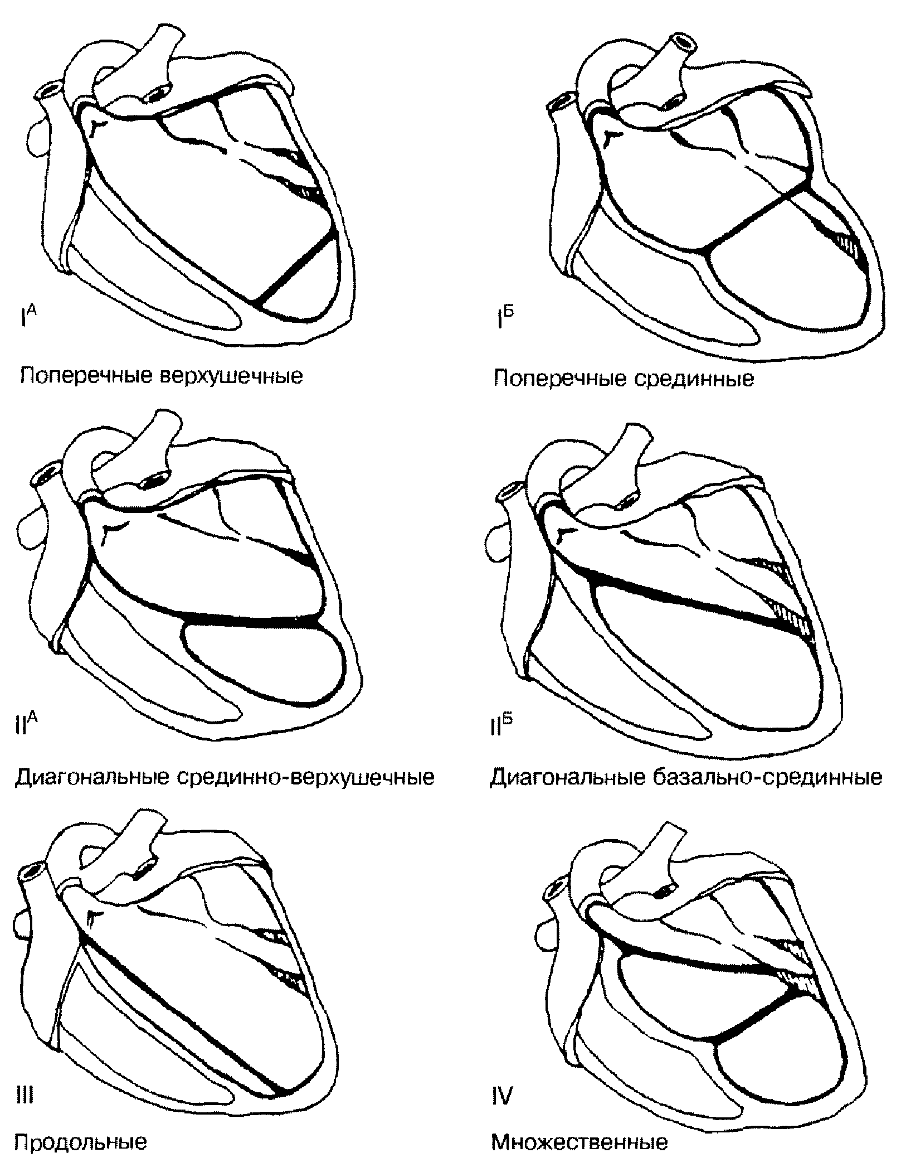

Slide 8
а - дополнительные хорды в полости левого желудочка (стрелка). Апикальная позиция. Хорды крепятся к стенкам левого желудочка
б - поперечная дополнительная хорда между головками папиллярных мышц (стрелка) Парастернальная позиция. Короткая ось на уровне головок папиллярных мышц

Slide 9
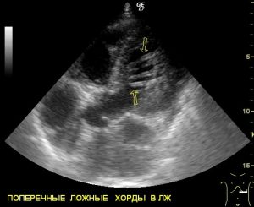
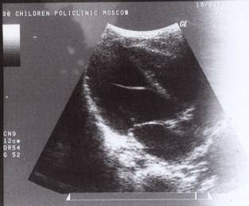

Slide 10
Пролапс митрального клапана — прогибание его створок в полость левого предсердия во время сокращения желудочков сердца. Пролапс митрального клапана выявляют у 2-18% детей и подростков, т.е. существенно чаще , чем у взрослых
По происхождению выделяют первичный (идиопатический) и вторичный пролапс митрального клапана
Первичный пролапс митрального клапана связан с дисплазией соединительной ткани, проявляющейся также другими микроаномалиями строения клапанного аппарата (изменение структуры клапана и сосочковых мышц, нарушение распределения, неправильное прикрепление, укорочение или удлинение хорд, появление дополнительных хорд и др.)

Slide 11
Вторичный ПМК могут быть обусловлены разнообразными причинами:
Системные заболевания соединительной ткани ( с- м Марфана , с – м Элерса –Данлоса и др.)
2. Заболевания сердца ( миокардит , ревматизм , кардиомиопатия , ВПС).
3. Нейроэндокринные и метаболические заболевания ( вегето- сосудистая дисфункция , неврозы , истерия)
Среди лиц с изолированным ПМК необходимо выделять две формы: аускультативную и "немую", выявляемую только на эхокардиографии

Slide 12
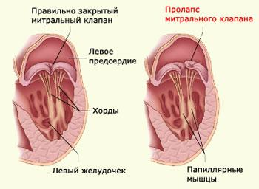
Эхокардиографические критерии ПМК:
-парастернальном сечении по длинной оси ЛЖ - смещение одной или обеих створок МК в систолу за пределы плоскости митрального кольца
в апикальной 4 камерном сечении – движение точки смыкания створок МК позади плоскости митрального кольца
- утолщение створок МК до 5 мм

Slide 13
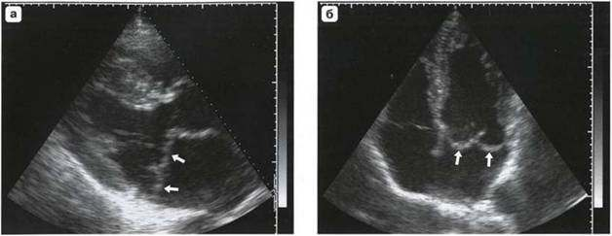
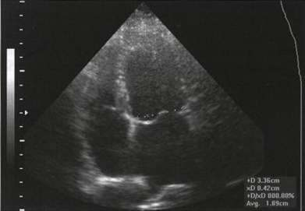
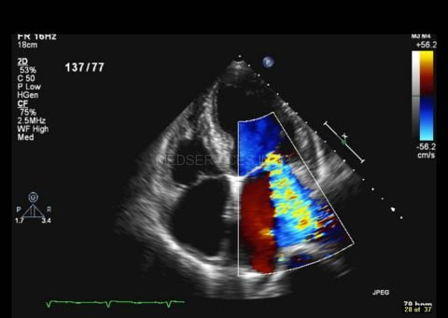
Пролабирование митрального клапана (стрелки), а - парастернальная позиция, длинная ось левого желудочка, б -апикальная четырехкамерная позиция.

Slide 14
Оценка степени пролабирования митрального клапана по степени провисания створок (Мухарлямов Н.М., 1981)
- Незначительный пролапс - 3-6 мм.
- Умеренный пролапс - 6-9 мм.
Значительный пролапс - более 9 мм.
Признаки митральной регургитации 4 степени :
1 степень – распространение до фиброзного кольца;
2 степень- до середины предсердия;
3 степень- более чем на половину предсердия;
4 степень – до противоположной стенки ЛП.

Slide 15
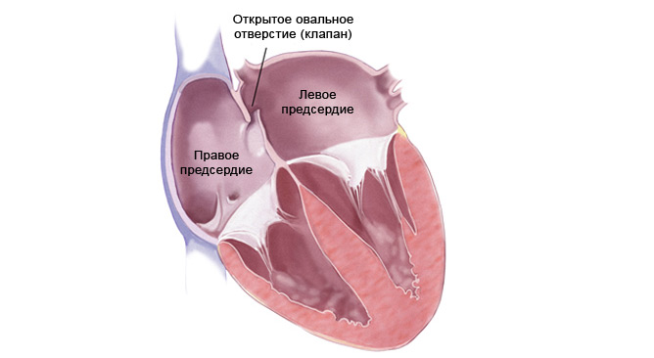
Открытое овальное окно (ООО) - это внутриутробно сформированное клапанное (прикрытое заслонкой с левой стороны) сообщение между предсердиями, которое в эмбриональный период обеспечивает прохождение артериализованной крови из правой предсердной камеры в левую
Отличие ООО от дефекта межпредсердной перегородки состоит в том, что при первом имеется, а при втором отсутствует клапан, прикрывающий отверстие со стороны левого предсердия

Slide 16
Эхокардиографическими признаками ООО являются:
-перерыв эхосигнала от межпредсердной перегородки в области овального окна
-в отличии от дефекта перегородки в области овального окна при открытом овальном окне стенки перегородки постепенно (клиновидно) утончаются, а при дефекте виден обрыв структуры
-отсутствуют гемодинамические нарушения, характерные для дефекта межпредсердной перегородки (объемная перегрузка правых отделов, парадоксальное движение межжелудочковой перегородки)
Допплер-ЭхоКГ
-турбулентный поток крови в области овального окна.
-нормальные показатели кровотока в правом желудочке и легочной артерии (в случае изолированного открытого овального окна)

Slide 17
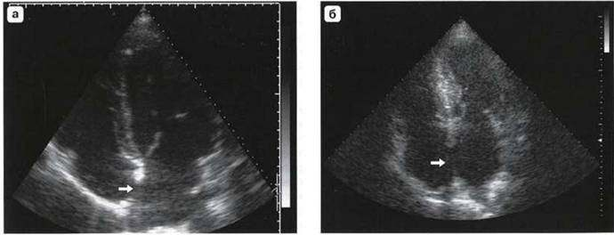
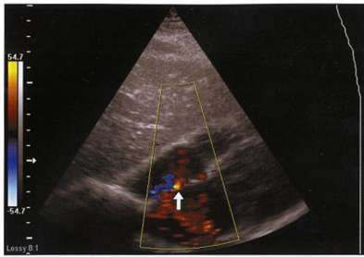
Прерывание эхосигнала в области мембраны овальной ямки в апикальной
четырехкамерной позиции (стрелки), создающее впечатление дефекта межпредсердной перегородки (а, б).
Режим цветовой допплерографии. Открытое овальное окно у ребенка 10 лет
(стрелка). Давление в правых камерах сердца в пределах нормы.

Slide 18
Аневризма межпредсердной перегородки- врожденная особенность развития межпредсердной перегородки. Мембрана овальной ямки удлинена и выбухает в сторону .
Существует ряд типов аневризмы межпредсердной перегородки
а) тип L (выбухание мембраны овальной ямки в сторону левого предсердия);
б) тип R (выбухание в сторону правого предсердия);
в) тип R-L (выбухание вправо и затем - влево);
г) тип L-R (выбухание влево и затем - вправо).

Slide 19
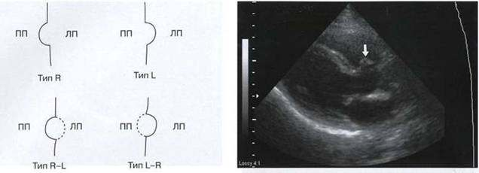
Схема. Классификация вариантов аневризм
межпредсердной
перегородки.
ция, длинная ось левого желудочка
Аневризма
мембранозной части
межжелудочковой
перегородки (стрелка).
Парастернальная
позиция, длинная ось
левого желудочка

Slide 20
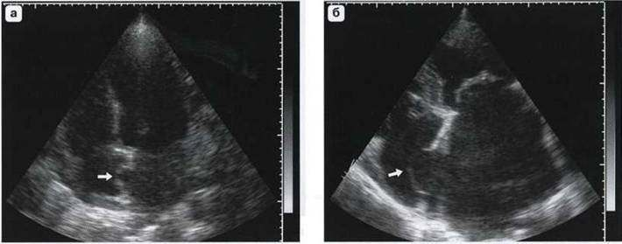
Апикальная четырехкамерная позиция. Аневризма межпредсердной перегородки
(стрелки), тип R. а - небольших размеров, б - больших размеров

Slide 21
Двустворчатый аортальный клапан - врожденная аномалия аортального клапана.
Встречается в общей популяции у 1-2 % людей.
Самым частым исходом естественного течения двуполулуного клапана является формирование аортального стеноза.
Эхокардиографические признаки :
В парастернальном сечении по короткой оси ЛЖ можно увидеть наличие только двух створок АК.
При их закрытии в М – модальном изображении АК в парастернальном сечении по длинной оси ЛЖ , распологается эксцентрично
-появление куполообразного систолического выпячивания створок в сторону аорты

Slide 22
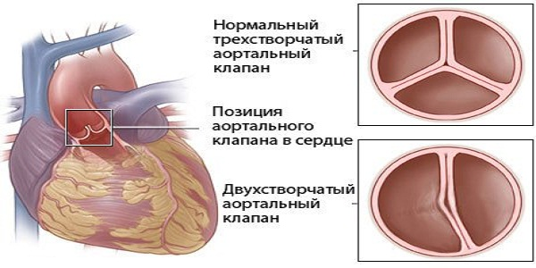

Slide 23
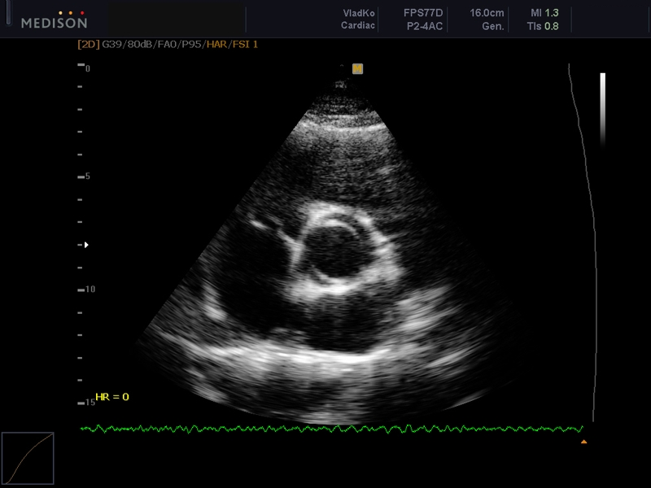
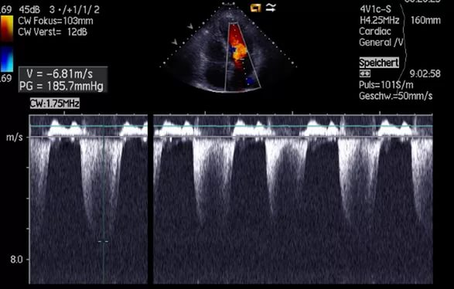
Двустворчатый аортальный клапан.

Slide 24
Степени недостаточности аортального клапана:
Iстепень – не более 5 мм. от створок аортального клапана - незначительная недостаточность аортального клапана (струя регургитации под створками аортального клапана);
IIстепень – 5-10 мм. – средняя степень недостаточности аортального клапана (струя регургитации доходит до краев створок митрального клапана);
IIIстепень – более 10 мм. от створок аортального клапана - выраженная недостаточность аортального клапана (струя регургитации продолжается к верхушке левого желудочка).

Slide 25
Тактика ведения детей с МАРС. * Комплексная оценка состояния здоровья, включающая различные виды исследования детей * Выбор терапии в зависимости от клинико-электрофизиологических и эхокардиографических изменений * Применение препаратов, направленных на нормализацию метаболизма соединительной ткани * Определение адекватной физической активности в зависимости от функционального состояния миокарда

